Slide 2
10
小蛇要走了
Alison Hawes
Charlotte Combe

Slide 3


Slide 4
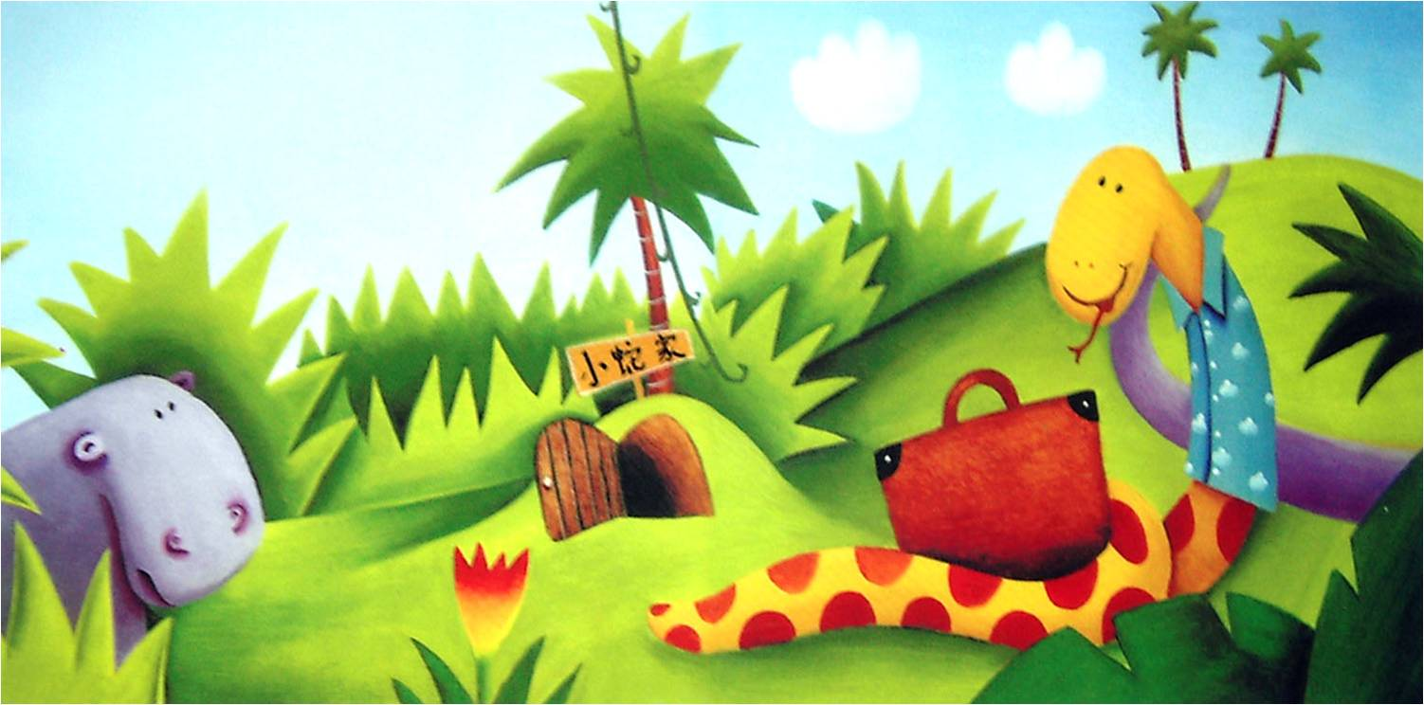
小蛇说：“我要走了。”
1

Slide 5
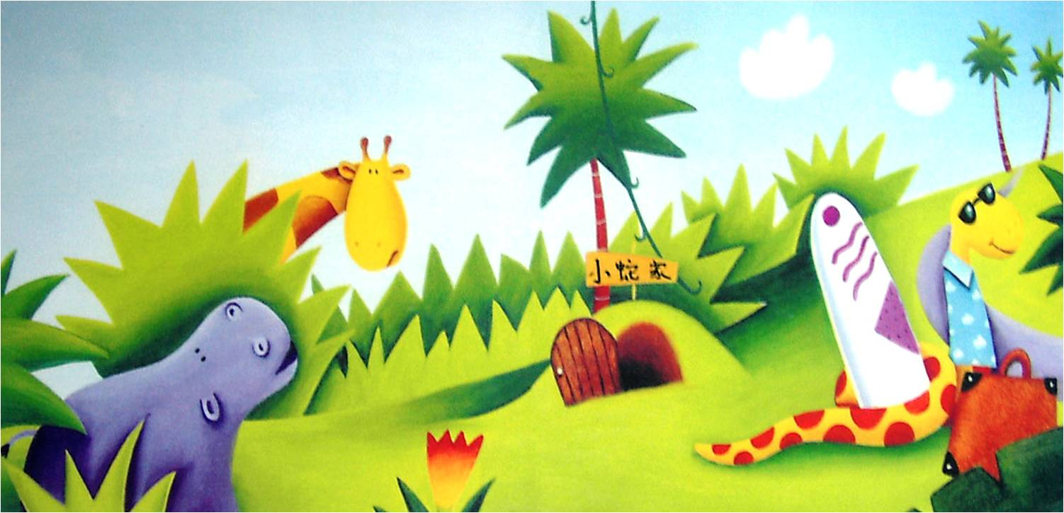
“噢，不！”河马说，“小蛇要走了，再也不回来了。”
2

Slide 6
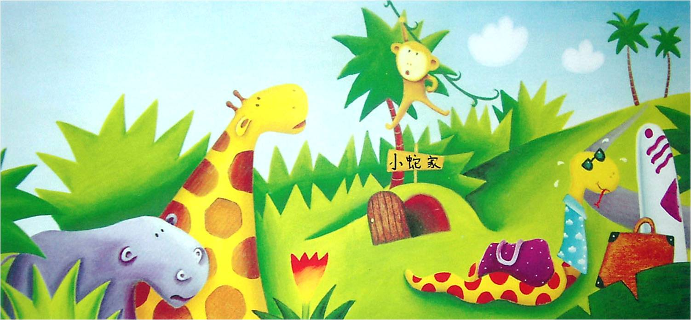
“噢，不！”长颈鹿说，“小蛇要走了，再也不回来了。”
3

Slide 7
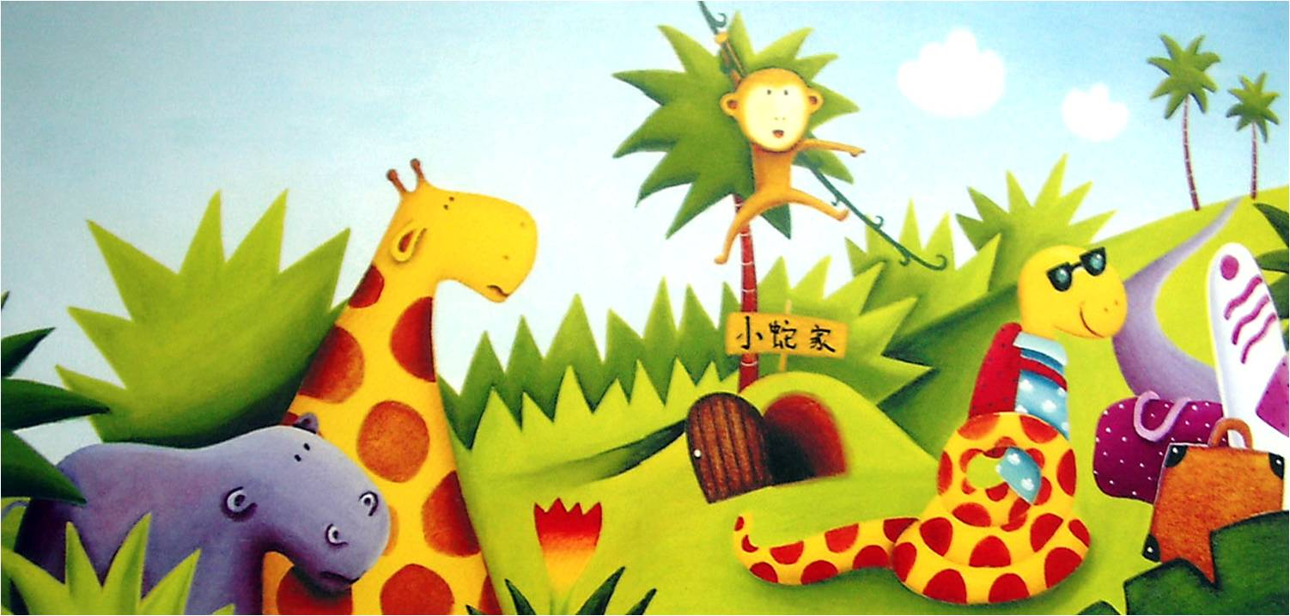
“噢，不！”猴子说，“小蛇要走了，再也不回来了。”
4

Slide 8
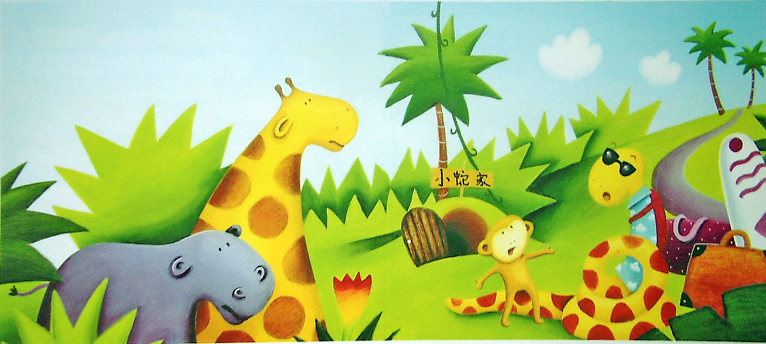
“小蛇不要走，不要永远地离开我们。”
5

Slide 9
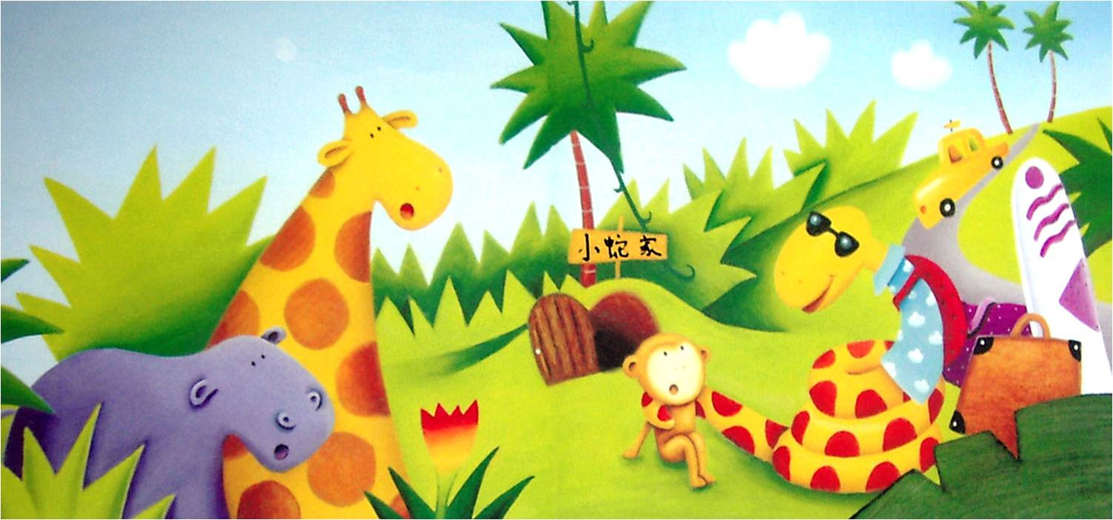
小蛇说：“我不是要永远地离开。”
6

Slide 10
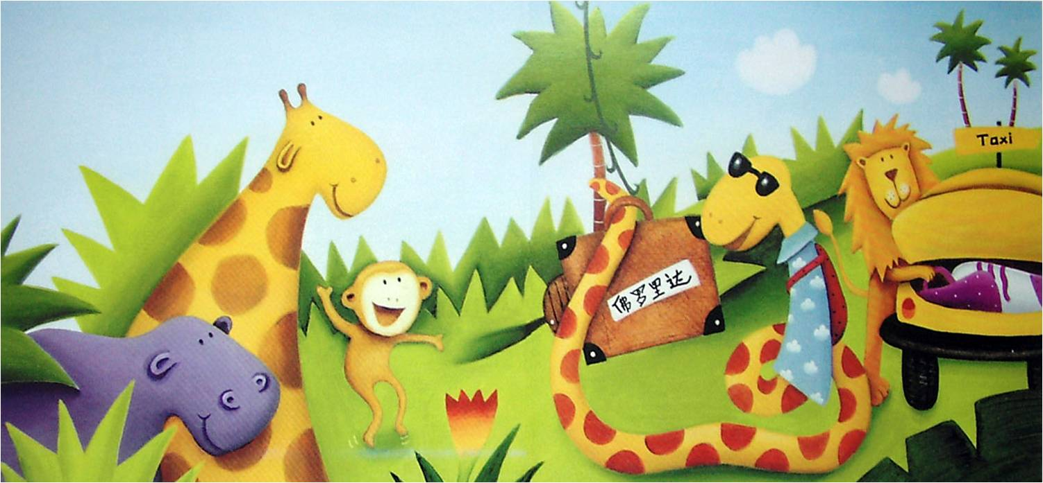
“我只是去度假！我会回来的！”
7

Slide 11
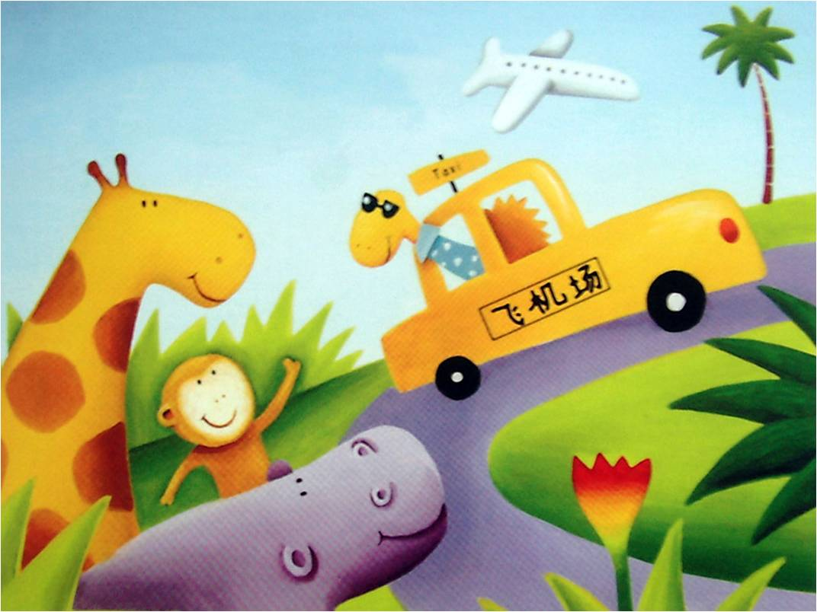
回头见啦！
8

